Slide 1
Herbalia, klasifikasi Tanaman Herbal
Arief Rachman – 19090012
M Rizqi Fauzi Maksum - 19090142

Slide 2

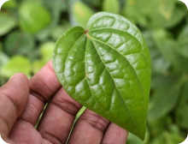

Latar Belakang
Tanaman herbal atau tanaman obat adalah tanaman yang dapat dimanfaatkan sebagai obat untuk mencegah dan menyembuhkan penyakit.
Keberadaan tanaman herbal ini masih belum banyak diketahui oleh masyarakat karena jumlah tanaman herbal banyak, selain itu juga masih sulit membedakan tanaman herbal dan non-herbal.
Oleh karena itu diperlukan cara agar masyarakat dapat dengan mudah mengenali tanaman herbal.

Slide 3
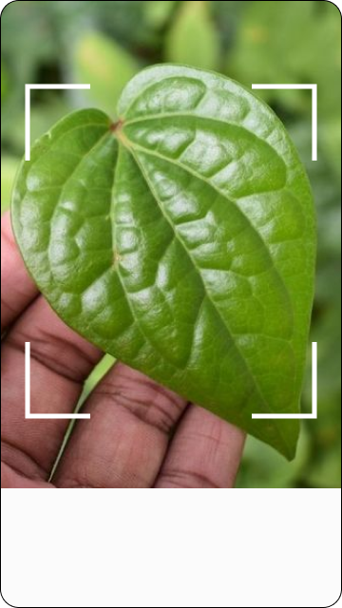
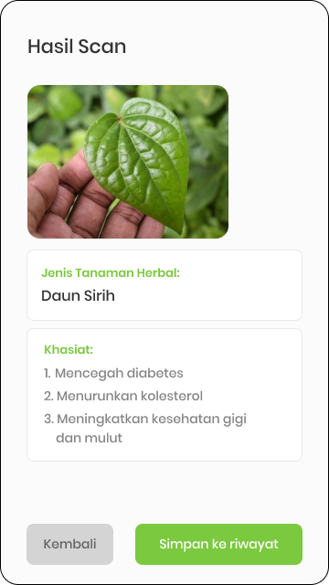
Ide projek
Aplikasi klasifikasi tanaman herbal untuk mengenali jenis tanaman herbal dan juga khasiatnya.
Cara Kerja
1. Aplikasi melakukan scan melalui kamera untuk mendeteksi tanaman
2. Jika terdeteksi tanaman herbal maka akan muncul informasi: nama tanaman herbal, deskripsi, dan khasiatnya

Slide 4
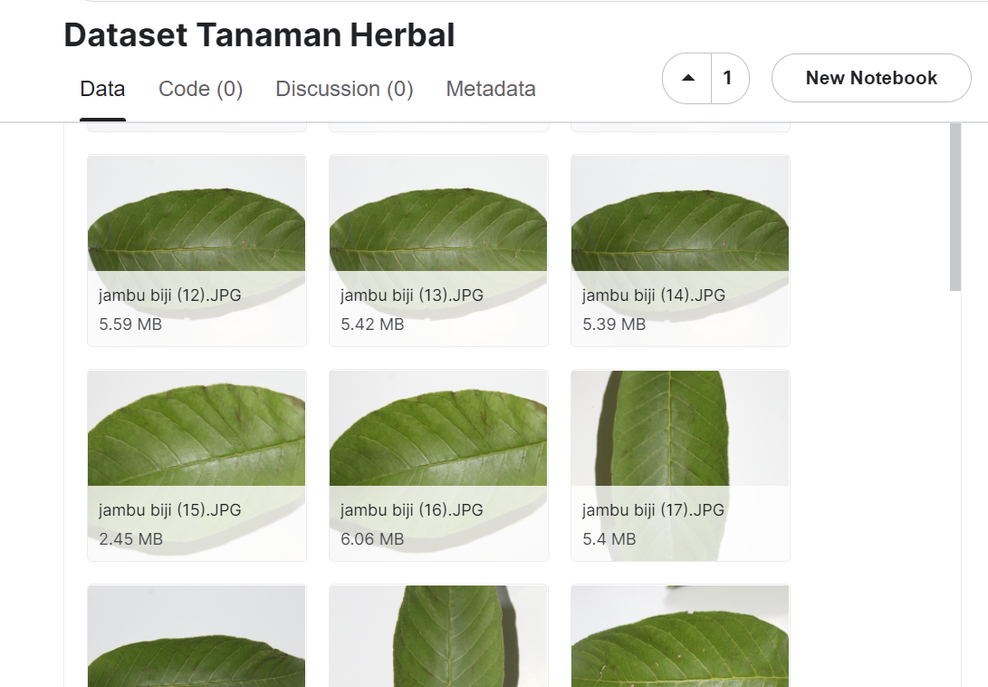
Dataset
Dataset diambil dari situs kaggle.
Dataset memiliki 10 kelas dengan masing-masing kelas terdapat 80 data/gambar.
Size dataset tersebut besar yaitu masing-masing data memiliki size rata-rata 5mb dengan total keseluruhan berukuran 4 gb, sehingga harus dilakukan proses kompres data.

Slide 5
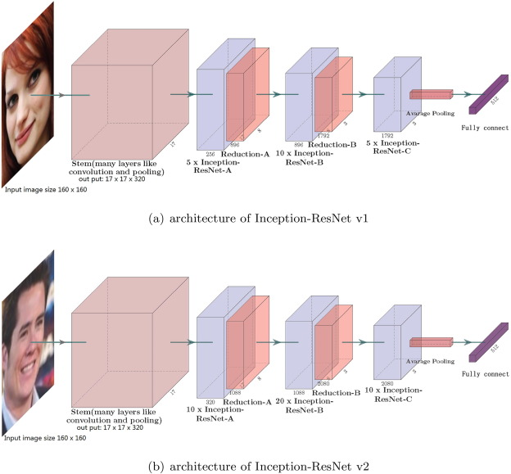
Implementasi deep learning
Bidang implementasi deep learning yang dipilih yaitu Computer Vision
Tugas dari bidang yang dipilih yaitu Image Classification
Model deep learning yang dipakai adalah Restnet

Slide 6
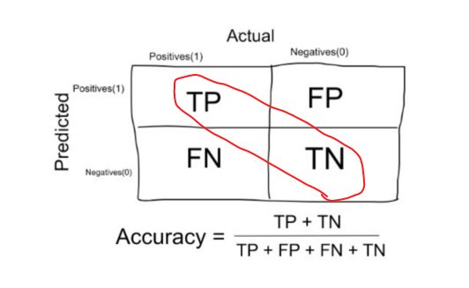

Evaluation Metrics
Evaluation Metrics adalah nilai yang dapat digunakan untuk mempresentasikan performa model yang dihasilkan.
Evaluation Metrics yang dipakai adalah Akurasi

